Slide 1
注射用原料药热原的
来源解析与控制策略
石家庄凯瑞德医药科技发展有限公司
2017.11.04

Slide 2
CONTENT
01
02
03
04
概念
热原的
通用控制方法
热原的
来源与控制
工艺控制策略

Slide 3
1.1.热原
1.概念
1.2.内毒素
1.3.热原和内毒素的关系

Slide 4
1.1．热原（pyrogen）
热原是指注射剂中存在的一种异物，注射于人体时，可产生寒颤、高热甚至休克等不良反应，其主要来源为革兰氏阴性菌产生的细菌内毒素。不同菌产生的细菌内毒素化学结构及生物特性并不相同，绝大多数属类脂多糖，可溶于水，耐热，能通过细菌滤器，纳克量即可使人体体温明显上升。
此外，其他微生物产生的热物质、白细胞性致热物质和一些化学性发热物质也可能污染注射剂而产生热原反应，因此热原是这些发热物质的总称。

Slide 5
1.2．细菌内毒素
细菌内毒素是热原的一种，目前医药工业中最普遍和最主要的外源性热原，主要物质是革兰氏阴性菌细胞壁中降解的脂多糖等，也称内毒素（endotoxin)。
细菌内毒素有三大特点，一是耐热性强，部分内毒素在150℃数小时也不会裂解；二是可滤过性，可通过一般滤器进入滤液中，但能够被活性炭、硅藻土滤器等吸附；三是不挥发性。

Slide 6
1.3．热原和内毒素关系
热原⊋内毒素
目前各国药典采用家兔试验法以检查注射剂中所含热原的限度是否符合规定，有的国家也开始用鲎试剂检查细菌内毒素的方法，间接地控制某些注射剂中热原的含量。热原是注射用原料药及制剂生产厂通常面临的问题。污染可能来源于工艺用水、原辅料、生产环境、生产设备等。

Slide 7
2.1.加热法
2.2.酸碱法
2. 热原的通用控制方法
2.3.蒸馏法
2.4.吸附法
2.5.超滤法
2.6.其他方法

Slide 8
2.1.加热法
一般选干热灭菌法，CP2015干热灭菌法：干热灭菌条件一般为（160〜170℃ ）×120min以上、(170〜180 ℃)×60min 以上或 250 ℃ ×45min 以上，也可采用其他温度和时间参数。无论采用何种灭菌条件，均应保证灭菌后的物品的SAL ≤10⁻⁶。采用干热过度杀灭后的物品一般无需进行灭菌前污染微生物的测定。250℃×45min 的干热灭菌也可除去无菌产品包装容器及有关生产灌装用具中的热原物质。
干热灭菌法应确认灭菌柜中的温度分布符合设定的标准及确定最冷点位置等。细菌内毒素灭活验证试验是证明除热原过程有效性的试验。
一般将不小于1000单位的细菌内毒素加人待去热原的物品中，证明该去热原工艺能使内毒素至少下降3个对数单位。细菌内毒素灭活验证试验所用的细菌内毒素一般为大肠埃希菌内毒素（Escherichia coliendoxin)。

Slide 9
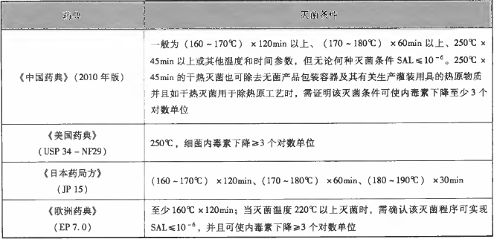
2.1.加热法
图1-各国药典干热灭菌法比较

Slide 10
2.2.酸碱法
酸法氧化，碱法水解。主要应用于玻璃容器的去除热原，如用重铬酸钾硫酸溶液浸泡处理或者用稀氢氧化钠溶液煮沸30分钟以上。也可用于设备管道内表面热原的去除。

Slide 11
2.3.蒸馏法
一般用于去除注射用水中的热原。例如：在生产注射用水的过程中，原水被加热后变为水蒸气，在蒸馏塔的螺旋管道中高速向上流动。由于水的分子量很小，而内毒素分子量相对较大，在高速运行中由于离心力的作用，分子量较大的内毒素被“甩”出来。而去除了（或部分去除了）内毒素的水蒸气继续上升，到达冷凝塔后凝结成“合格”注射用水。

Slide 12
2.4. 吸附法
常用的吸附剂为活性炭，可以脱色并有效去除热原，加入活性炭（供注射用）0.1%-0.2% w/v，加热煮沸15min然后滤除活性炭，即可除去药液中大部分热原。虽然目前活性炭仍是主流的除热原方式，但是由于活性炭自身的杂质问题、清洁难度以及可能对药物产生吸附，所以在制剂生产中应该慎重使用。

Slide 13
2.5. 超滤法
内毒素在溶液中，尺寸一般不会超过0.lμm，所以0.22μm的除菌滤膜对内毒素的去除没有显著效果。一般控制滤膜孔径在50-500埃米（1埃米=0.1纳米），且操作时要注意过滤时的温度和压力。
超滤是一种加压膜分离技术，即在一定的压力下，使小分子溶质和溶剂穿过一定孔径的特制的薄膜，而使大分子溶质不能透过，留在膜的一边，从而使大分子物质得到了部分的纯化。

Slide 14
2.5.1. 何时选择超滤
1、活性炭可能对主药的吸附力过大，引起回收率低或者过量投料的问题。
2、产品热不稳定。
3、活性带入杂质过多，滤除困难。

Slide 15
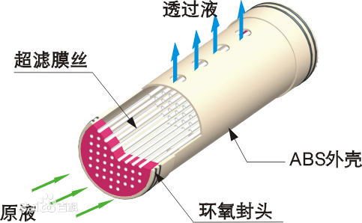
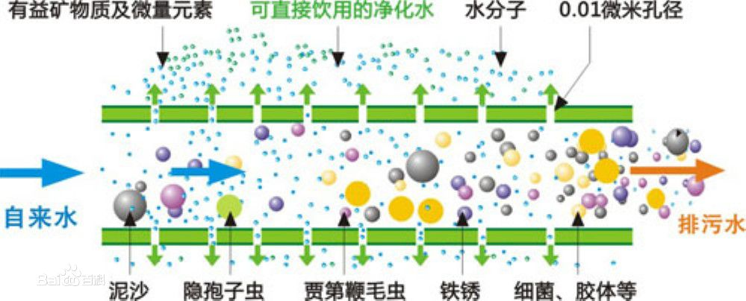
2.5.2. 如何选择超滤
1、材料，一般有聚醚砜PES，改良聚醚砜，改良纤维素PLC，聚偏氟乙稀PVDF等，注射剂一般用PES系列和纤维素系列
2、截留分子量，对于小分子化合物，去除内毒素时一般选用截留分子量10000道尔顿的（人们为了纪念道尔顿，以他的名字作为原子质量单位。在生物化学、分子生物学和蛋白组学中经常用D或KD，定义为碳12原子质量的1/12，1D=1 g/mol），也可稍微降低至8000或5000道尔顿。

Slide 16
2.5.3. 如何选择超滤系统软管
1、可以湿热灭菌，耐受温度最好125℃
2、内壁光滑，不容易长菌和吸附主药
3、生物相容性符合ISO10993标准
4、安全性符合美国FDA、USP Class VI、NSF51等要求
5、不溶性微粒符合要求
6、没有析出物，不会对药液造成杂质污染，这是杂质谱中需要关注的。硅胶中存在的塑化剂会对药液造成杂质污染，特别需要关注。

Slide 17
2.5.4.超滤时需要关注的参数（以超滤膜包举例）
1、进料口流速和压力
2、回流端流速和压力
3、透过端流速和压力
4、药液温度
5、内毒素检查，一般原厂家会提供验证指南或报告，对于自己的产品降低3个log值的内毒素性能予以确认，可以用于超滤去除内毒素等。
6、药液的回收率

Slide 18
2.5.5.超滤技术特点
1. 超滤过程是在常温下进行，条件温和无成分破坏，因而特别适宜对热敏感的物质，如药物、酶、果汁等的分离、分级、浓缩与富集。
2. 滤过程不发生相变，无需加热，能耗低，无需添加化学试剂，无污染，是一种节能环保的分离技术。
3. 超滤技术分离效率高，对稀溶液中的微量成分的回收、低浓度溶液的浓缩均非常有效。
4. 超滤过程仅采用压力作为膜分离的动力，因此分离装置简单、流程短、操作简便、易于控制和维护。
5. 超滤法也有一定的局限性，它不能直接得到干粉制剂。对于蛋白质溶液，一般只能得到10～50%的浓度。
6.但是对于活性炭除热原法来说，超滤成本仍然较高。

Slide 19
2.6. 其他除热原方法
离子交换法：热原大分子中含有磷酸根与羧酸根，带有负电荷，易被强碱性阴离子交换树脂交换吸附，吸附热原效果较好。强酸性阳离子交换树脂除去热原的能力很弱。因此常用强碱性阴离子交换树脂吸附热原。此种方法必须具有离子交换柱、离子交换树脂，在应用过程中不方便，因此不常用。
此外凝胶过滤法、微波、反渗透等也可去除内毒素。
目前通常认为，除热原工艺可以使内毒素数量下降3个对数单位，以此可以指导去除内毒素（除热原）工艺的验证。

Slide 20
PART 3热原的来源及控制策略解析
3.1.工艺用水
3.2.原辅料
3.3.容器具
3.4.制备过程中带入

Slide 21
3.1. 工艺用水
注射用原料药的工艺用水主要是饮用水和纯化水，这里以纯化水为例介绍。
纯化水（Purified Water）本品为饮用水经蒸馏法、离子交换法、反渗透法或其他适宜的方法制得的制药用水，不含任何添加剂。
合格的纯化水中也可能含有微生物，有微生物的地方就可能有热原。所以，纯化水是热原的来源之一。

Slide 22
3.1. 工艺用水
控制策略：满足法规要求，控制微生物水平。
中国GMP第六节 制药用水
第九十六条 制药用水应当适合其用途，并符合《中华人民共和国药典》的质量标准及相关要求。制药用水至少应当采用饮用水。
第九十七条 水处理设备及其输送系统的设计、安装、运行和维护应当确保制药用水达到设定的质量标准。水处理设备的运行不得超出其设计能力。
第九十八条 纯化水、注射用水储罐和输送管道所用材料应当无毒、耐腐蚀；储罐的通气口应当安装不脱落纤维的疏水性除菌滤器；管道的设计和安装应当避免死角、盲管。
第九十九条 纯化水、注射用水的制备、贮存和分配应当能够防止微生物的滋生。纯化水可采用循环，注射用水可采用70℃以上保温循环。
第一百条 应当对制药用水及原水的水质进行定期监测，并有相应的记录。
第一百零一条 应当按照操作规程对纯化水、注射用水管道进行清洗消毒，并有相关记录。发现制药用水微生物污染达到警戒限度、纠偏限度时应当按照操作规程处理。

Slide 23
3.1. 工艺用水
控制策略：满足法规要求，控制微生物水平。
ICH Q7
4.32 If drinking (portable) water is insufficient to ensure API quality and tighter chemical and/or microbiological water quality specifications are called for, appropriate specifications for physical/chemical attributes, total microbial counts, objectionable organisms, and/or endotoxins should be established.
4.32 如果饮用水不足以确保原料药的质量，并要求更为严格的化学和/或微生物水质规格标准，应当指定合适的物理/化学特性、微生物总数、控制菌和/或内毒素的规格标准。

Slide 24
3.1. 工艺用水
控制策略：满足法规要求，控制微生物水平。
ICH Q7
4.33 Where water used in the process is treated by the manufacturer to achieve a defined quality, the treatment process should be validated and monitored with appropriate action limits.
4.33 在工艺用水为达到规定质量由制造商进行处理时，处理工艺应当经过验证，并用合适的处置限度来监测。
4.34 Where the manufacturer of a nonsterile API either intends or claims that it is suitable for use in further processing to produce a sterile drug (medicinal) product, water used in the final isolation and purification steps should be monitored and controlled for total microbial counts, objectionable organisms, and endotoxins.
4.34 当非无菌原料药的制造商打算或者声称该原料药适用于进一步加工生产无菌药品（医疗用品）时，最终分离和精制阶段的用水应当进行微生物总数、致病菌和内毒素方面的监测和控制。

Slide 25
3.1. 工艺用水
控制策略：分配系统80℃循环，有效防止微生物滋生，从而避免热原的产生。

Slide 26
3.2. 从原辅料中带入的热原
从原辅料中带入的热原主要有以下几点：
比如包装不适宜或者包装破损，
原辅料本身无内毒素要求，
以及一些本身容易滋长微生物的原辅料，如葡萄糖等含碳水化合物的原辅料，
都会导致热原的污染。
控制方法：
采用适宜的，无菌，阻隔性能，机械性能，耐压性能，跌落性能较好的包材；
如果采用了热原或者微生物水平较高的原辅料，需考虑在后续的工序中增加去除（减少）原辅料中的热原或微生物的工序。
常用的方法就是活性炭吸附法和树脂交换法。

Slide 27
3.3. 从容器、用具、管道和装置等带入
从容器、用具、管道和装置等带入的热原主要有以下几点如：器具清洗后未能及时干燥，滋生微生物，继而引发热原污染；
清洗过程不彻底或者被外部清洗水污染；
在灭菌除热原过程中灭菌工艺条件发生偏离，导致除热原失效等等
控制方法：容器具清洁完毕后应排干残留的水，尽量将开口遮盖保存。
定期对设备，管道巡检，维护保养
灭菌过程如果发生异常情况（如保温过程中停电或者停蒸气导致无法继续保温等），依据F0值和风险评估决定本批物料或者产品的后续灭菌情况。
与药品直接接触的设备或器具表面可参考注射水系统的清洁与灭菌方式。

Slide 28
3.3. 从容器、用具、管道和装置等带入
ICH Q7
12.75 Equipment cleaning/sanitation studies should address microbiological and endotoxin contamination for those processes where there is a need to reduce total microbiological count or endotoxins in the API, or other processes where such contamination could be of concern (e.g., non-sterile APIs used to manufacture sterile products).
12.75 对于需要降低原料药中的总微生物数或内毒素的工艺，或担心此类污染的其它工艺（如，用于生产无菌产品的非无菌原料药），设备清洗/消毒的研究应当对付微生物和内毒素污染。

Slide 29
3.4. 制备过程中带入
制备过程中，热原的来源包括以下几个方面：
由于装置不密闭，如管道泄漏，水系统呼吸器破损等；
环境污染，洁净区环境不达标，微生物数量（如沉降菌）过多等；
操作时间过长，超过工艺要求时限，可能会助长产品内微生物滋生，进而产生热原；
人员操作不当也会增加微生物污染的机会，比如人员卫生，洁净区操作不合规等；
控制方法：做好环境微生物控制
定期对设备巡检，维护保养
做好人员培训，严格按SOP操作
遇到异常情况需要依据风险评估妥善处理
洁净区做好定期清洁和消毒，比如用75%酒精擦拭天花板，墙面和地面，水池地漏加注消毒剂，定期臭氧熏蒸。洁净区环境监测应符合2010版GMP标准。

Slide 30
PART 4原料药工艺控制策略

Slide 31
4.工艺控制策略
主要体现在全程控制微生物水平+后处理加活性炭（或其他有效方式）除热原
Microbial level control
Starting material
Finished product
Production process
Activated carbon, etc.

